Slide 1
サイバーセキュリティ連絡会 2018年1月30日
新領域開発室
土井 剛

Slide 2
アジェンダ
自己紹介
サイバーセキュリティ研究会とは
連絡会の検討テーマ
外部評価（Bitsight活用に向けて）
リスク計量
目指すべきコンサルティング領域
次回の予定（2月、3月）

Slide 3
自己紹介

Slide 4
サイバーセキュリティ研究会とは

Slide 5
サイバーセキュリティ研究会概要
目的
機能・役割
MS&ADグループにおける、サイバーセキュリティに関する先進的な研究と情報の集約管理を行い、グループ事業会社が開発する商品・サービスにおけるサイバーセキュリティ上のリスクについて、助言・アドバイスを行う。
サイバーセキュリティに関する先進的な研究と、情報の集約管理を行う
グループ事業会社が開発する商品・サービスにおける、サイバーセキュリティに関連する助言・アドバイスを外部有識者から得て、課題を解決する
研究会メンバー
運営方法等
＜研究会座長＞
佐々木 良一氏：東京電機大学教授・インター総研顧問
＜外部有識者会員＞※下記メンバーから３～４名
トレンド：丸山氏（デロイト） 、高橋氏（元マイクロソフト） 、 名和氏（サイバーディフェンス研究所）
技術：菊池教授（明治大）、上原教授（立命館大）、 蔵本氏（White Motion）
法律：須川教授（新潟大）、 、夏井教授（明治大） 湯浅教授（情報セキュリティ大）
＜グループ各社・研究会員＞
MS：火新部・責任チーム、モデリングチーム、 損サ業・火新チーム
AD：企業商品部・サイバー保険室、引受支援室、新種G、 商品企画部・収支管理G
持株：リスク管理部、IT企画部・ITガバナンスチーム
＜事務局＞
インターリスク総研・新領域開発室
開催は３か月に１回程度とし、原則４月、７月、１０月、１月（或いは２月）に開催とする
会員は自由に意見を発表することが出来る。また会員は本研究会における発言内容、発表資料、ならびに決定事項について、特段の許可がない限りにおいては守秘義務を負い、外部に漏らすことを禁ずる。
本研究会の議事の結果は議事録として事務局が作成し、研究会出席者メンバーに確認を行い、確定させたものを保管する。
個別テーマに基づく出席者（個別ゲスト）は、事務局が座長の承認を得たうえで、研究会に招待し、会員に開催案内と同時に案内をする。
連絡会
本研究会の下部にグループ内各社の連絡会として、サイバーセキュリティ連絡会を設置する。メンバーは以下とし、開催頻度は月一回＋必要に応じて臨時開催とする。
＜連絡会メンバー＞
MS：火新部・責任チーム長、モデリングチーム長および関係者
AD：企業商品部・新種グループ長および関係者
＜事務局＞
インターリスク総研・新領域開発室

Slide 6
佐々木顧問プロフィール
＜略歴＞
1971年3月：東京大学卒業
1971年4月：日立製作所入所 システム開発研究所にてシステム高信頼化技術、セキュリティ技術、ネットワーク管理システム等の研究開発に従事し、ネットワーク管理システムＮＥＴＭや各種セキュリティシステム等の製品化に貢献。同研究所第４部（ネットワーク関連部）部長やセキュリティシステム研究センタ長、主管研究長などを歴任。
２００１年４月〜東京電機大学工学部教授
＜委員等＞
内閣官房サイバーセキュリティセンタ サイバーセキュリティ補佐官（2015年1月〜）
※内閣官房情報セキュリティセンタ 情報セキュリティ補佐官（2010年7月〜2014年12月）
総務省 自治体情報セキュリティ対策検討チーム 座長（2015年7月〜）
総務省・経済産業省 IoTセキュリティワーキンググループ座長（2016年1月〜）
会計検査院 最高情報セキュリティアドバイザー（2016年12月〜）
情報通信研究機構(NICT) 委託研究評価委員（2001年4月〜）
日本セキュリティマネージメント学会 会長（2004年6月〜）
デジタルフォレンジック研究会 会長（2011年6月〜） 等々
＜研究等＞
３０年以上情報セキュリティの研究に取り組んできた。特にデジタルデータの証拠性を確保するための技術であるデジタル・フォレンジッや、ITシステムの安全性を広く評価しリスクコミュニケーションに基づき対策案の最適な組み合わせに関する合意形成を支援するITリスク学については、先駆的に研究を実施してきており、国際学会においてキーノートスピーチを依頼されたり、これらに関する書物も数多く執筆している。また「デジタル・フォレンジックならびにＩＴリスク学の研究開発」は 偉業「情報セキュリティ に対する総合的対策」 として電子情報通信学会マイルストーンに選定され2017年に表彰を受けている。

Slide 7
連絡会の検討テーマ
外部評価（Bitsight活用に向けて）
リスク計量
目指すべきコンサルティング領域

Slide 8
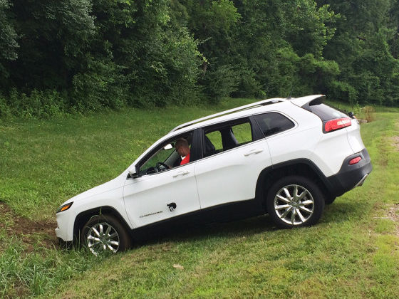
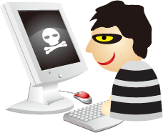


外部評価（Bitsight活用に向けて）〜サイバーセキュリティの現状〜
現状のサイバーセキュリティのインシデントを、「外部起因ｘ内部起因」、「サイバー空間（データ）ｘ現実（Things）」の二軸図で分類。
標的型メールやランサムウェアに代表されるサイバー攻撃が「外部Xサイバー空間」に、内部犯行やオペレーションミスによる漏洩は「内部ｘサイバー空間」」にカテゴリーされ、GPSや自動車のハッキング・発電所などへのハッキングは「外部ｘ現実」に分類される。
GPS・自動車ハッキング
外部起因
標的型メール
発電所などへのハッキング
ランサムウェア
Operation Error!
現実・Thnigs
サイバー空間・Data
内部犯行
悪意ある者
誤って漏洩・公開
外部起因と同様？
内部からのID/PW漏洩？
代金
内部の人間
オペミス
ダークネット
（闇市）
漏洩者として売却
内部起因

Slide 9
外部評価（Bitsight活用に向けて） 〜現状のプロジェクト〜
次に現状始動し始めているプロジェクトを同じ二軸図にマッピングする（斜線領域は調査中あるいは今後調査予定の領域）。
Bitsight等の外部からの評価を行うサービスの検討は「外部起因ｘサイバー空間」に位置付けられる。
Verizonとのプロジェクトは、「外部＋内部起因ｘサイバー空間」に位置付けられるが、内容によっては「現実（Things）」も含まれる。
外部起因
等の外部評価サービス
今後調査が必要
インター
との引受時の
ヒアインリング項目整理PJT
Operation Error!
現実・Thnigs
インター
サイバー空間・Data
悪意ある者
誤って漏洩・公開
代金
内部の人間
ダークネット
（闇市）
漏洩者として売却
ベンダーモニタリング
社員モニタリング
インター
内部起因

Slide 10
外部評価（Bitsight活用に向けて） 〜外部評価サービスの概要〜
① Under Writing Informationとして
SNS投稿/ユーザー（会社メール登録）等を調査・評価
外部機関（第三者）が公開されている（ネットで収集できる）情報のみを活用して評価が可能
損害予測（モデル化）としての活用には、一定期間蓄積したデータと事故データとの相関関係を分析する必要あり
第三者の評価基準になっている部分があるため、自社状況に合わせて評価づけの重み（重要視する項目）を変更する必要が出てくると思われる
引受質問事項と評価項目の整合性が必要
ネットワーク機器・設定・更新状況などを分析・評価
インターネット
OS等の更新状況等調査・評価
プロバイダー等ベンダー評価および、不正なC&Cサーバへの接続有無等の調査・評価
ダークネット上の情報に企業名がないか、漏洩したデータが販売されていないか等を調査・評価する
② 営業ツールとして
ネット上の攻撃メールの宛先などから攻撃状況を分析・評価
サイバー保険だけでなく、リスク管理全般のドアノックツールとして利用可能か要検討
サイバーは保険を担当する財務（総務）部門と異なり、IT部門であることが多いため、得意先の部門間調整に留意が必要（IT部門を超えて「ここにリスク・問題がある」と指摘することを留意する必要がある）
ダークネット※
①〜⑥の観点を総合的に評価し、スコアリングする（各項目の重みづけや、どこまでの情報を取れるかが各社の差別化要素）
いわゆるペネトレーションテスト（アタックまでして脆弱性を確認）までは行わないため、当該者（調査対象）の許可なしでも法律上の問題は無い
B
834/950
~~~~~~~
~~~~~~~
~~
~~
~~
~~
~~
③ コンサルティングツールとして
「情報セキュリティMaster」の「現状評価」の一つとして提供可能（「サーバ・Webのセキュリティ診断」とは別観点の分析・評価を提供）
低評価の項目については対応方法をアドバイスあるいは提携企業によるサービスなどを提案することで対応していくことでセキュリティリスクの低減を図る
~~~~~~~
~~~~~~~
~~~~~~~
~~~~~~~
ダークネットとは、インターネット上で到達可能なIPアドレスのうち、特定のホストコンピュータが割り当てられていないアドレス空間のこと。多くの犯罪情報もやりとりされており、サイバーセキュリティ専門家も情報収集している。

Slide 11
外部評価（Bitsight活用に向けて）
前提条件
1）インターネット経由で提供されるサービス
２）利用サービス
①インターネット上の公開情報に基づくスコアリング等の閲覧
②サービス利用者側からのお客さま情報（保険金額）アップロード
３）お客さま情報
①法人情報のみ（個人事業主、個人は含まない）
2．契約時の事前確認事項と対応方針（案）
項目 | コンプラからの 指摘 | Bitsightからの回答 | 契約内容の方向性 | Bitsightへの連絡・確認
（１）監査条項の有無 ※１ | ・監査条項により、当社監査を認めているか確認すること | ①監査条項はなく、追加は困難である （監査項目の明確化が必要） ②SOC2監査を受けており、 SOC2レポートは毎年提出可能である | ①監査条項の追加は困難と考える。社内（法務、コンプラ）に対しては条項追加に代えて、以下二点（a.b.）を根拠に説得（説明）したい a..SOC2を実施していること （第三者から厳格な監査を受けている） b.会社の特性 (セキュリティーリスク評価企業である) | ①SOC2レポートを当社へ毎年送付することを確認
２．故意や重過失に対する賠償責任 ※１ | ・賠償責任額が制限されていないか確認すること | ①機密情報に関する事項については賠償責任額に上限を設けていない ②機密情報に関する事項に加えて、『知的財産について、賠償責任額に上限を設けないこととする』文言を追加可能である | ①ユーザー側で入力する主な情報が機密情報に含まれることをインタで確認済み ②今後のBitSightとの提携も見据え、『知的財産について、賠償責任額に上限を設けないこととする』文言を追加したい ③BitSightからサービスが提供されないことより、MS&ADグループの業務が中断する場合の賠償責任請求に備えて、SLA（Service Level Agreemtn)を締結したい | ②『知的財産について、賠償責任額に上限を設けないこととする』文言を追加することを確認 ③について、SLAの標準フォーマットの提供依頼
３．適用法令、管轄裁判所の設定 ※１ | ・外国の法令、海外裁判所となっていないか確認すること | ①適用法令と管轄裁判所を日本にするのは不可 ②マサチューセッツの他、以下3つであれば対応可能 ・ニューヨーク ・イングランド ・ウェールズ | ②について、以下二点（a.b.）で対応したい。 a.MS事務所があるニューヨークを設定する b.将来、日本事務所を出す際は適用法令、管轄裁判所を日本にすることを協議する | ②について、適用法令と管轄裁判所をニューヨークとすることを確認
４．システムセキュリティ面での確認 ※２ | ・セキュリティ状況確認シートで確認を行うこと | ①BitSightからセキュリティ状況チェックシートおよびSOC2レポートを受領 | ①について、以下二点で対応したい a.セキュリティ状況チェックシートで問題ないことをインタで確認済み b.一部未入力項目があるため、BitSightへ照会する | ①b.について、インタからBitSightへ未入力項目を確認

Slide 12
外部評価（Bitsight活用に向けて）
レポート（日本語化）イメージ

Slide 13
リスク計量
下記表にあるような各社サービスを比較検討中

Slide 14
リスク計量
2018年度、比較検討〜選定を行い、外部評価と同様インター総研が窓口となり契約する予定
下記表にあるような各社サービスを比較検討中

Slide 15

目指すべきコンサルティング領域
ダークネットモニタリング
インターネット
クラウド
クラウドアクセスの脆弱性診断〜分析・対策
ダークネット※
CASB
ネットワーク機器の脆弱性診断〜分析・対策
ネットワーク機器
NW
NW
NW
IoT
（将来的にはモバイル・IoTなども）
サーバーの脆弱性診断〜分析・対策
エンドポイント（PC等）の脆弱性診断〜分析・対策
セキュリティ担当/SOC
経営・リスク管理部門
（現状）分析・対策・監視
ガバナンス・規定/ガイドライン
インターリスク総研提携先の紹介
インターリスク総研提携先の紹介からの契約
セキュリティポリシー/規定類の策定・改編支援
CIRT
ダークネットとは、インターネット上で到達可能なIPアドレスのうち、特定のホストコンピュータが割り当てられていないアドレス空間のこと。多くの犯罪情報もやりとりされており、サイバーセキュリティ専門家も情報収集している。

Slide 16
コンサルッティング領域
コンサル領域 | 概要
ネットワーク機器の脆弱性診断〜分析・対策 | ネットワーク機器（フィアーウォールやルーター、スィッチ等）に関する脆弱性診断を行い、その結果を分析・対策方法などを明確化する
クラウドアクセスの脆弱性診断〜分析・対策 | ShdowITなど、セキュリティポリシーに反して利用されているサービスの特定や封じ込めや、許可れているクラウドサービス（Office365やSalesforce）のアクセス管理などを行う必要性について分析を行い、必要に応じてCASBサービスを導入する ※現在、インタ総研にて提携を検討中
サーバーの脆弱性診断〜分析・対策 | Webサーバーだけでなく、アプリケーション/データベースサーバーなどを含めたサーバー群の脆弱性診断とその結果分析〜対策方法の明確化を行う
エンドポイント（PC等）の脆弱性診断〜分析・対策 | エンドポイント（PCやタブレットなど、ネットワークの末端に接続される機器）の脆弱性診断とその結果分析〜対策方法明確化を行う（一般的にアンチウィルスソフトベンダーが提供するサービスを利用することが多い） ※現在、インタ総研にて提携によるサービス提供を検討中
ダークネットモニタリング | ダークネットでやり取りされている情報、掲示板の記載などを解析し、顧客企業（やその役職員）がターゲットになっていないかを、ブラックハッカーを特定しつつ攻撃方法なども分析するサービス ※現在、インタ総研にて提携によるサービスを検討中
現状分析サービスの紹介・実施 | 上記①〜⑤のようなサービスをパッケージ化し、対象企業の状況に応じて提案する
対策・監視サービスの紹介 | 対策・監視サービスは原則的には提携先のサービスをご購入いただくことになると考える。また、その部分のセールスについてインタ総研は関与しない想定
規定等の策定・改編支援 | インタ総研メニュー「サイバーセキュリティMaster」で提供される（情報セキュリティ診断サービスや、対応体制整備、CSIRT基礎研修など）のサービス

Slide 17
次回の予定

Slide 18
サイバーセキュリティ研究会・今後のスケジュール（案）
サイバーセキュリティ研究会立上げに向けて、以下のとおりスケジュール（案）を作成。
抜け漏れあるいは、不要な作業がないかを確認し、スケジュールとタスクを詳細化し進めるためのベースとする。
第一回研究会は、参加者の日程調整後にはなるが4月中旬（3周目）を予定する
第一回研究会予定
 | 1月 |  | 2月 |  |  |  | 3月 |  |  |  |  | 4月
 | 4 | 5 | 1 | 2 | 3 | 4 | 1 | 2 | 3 | 4 | 5 | 1 | 2
研究会準備
外有識者調整〜選定
研究会日程調整
外部評価
サービス提供開始
コンプラ部確認
リーガルチェック
契約書サイン（インタ総研）
トライアル・クローズ・評価確定
リスク計量
各社モデル分析
目指すべきコンサルティング領域
NW/サーバーの脆弱性診断・分析・対策
クラウドアクセス脆弱性診断・分析・対策
エンドポイント脆弱性診断・分析・対策
ダークネットモニタリング
第2回連絡会
第3回連絡会
契約開始・入金
2/1〜
バッファ

Slide 19
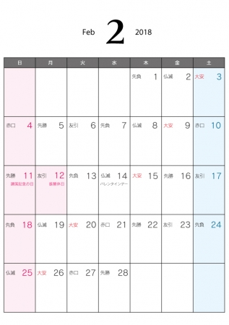
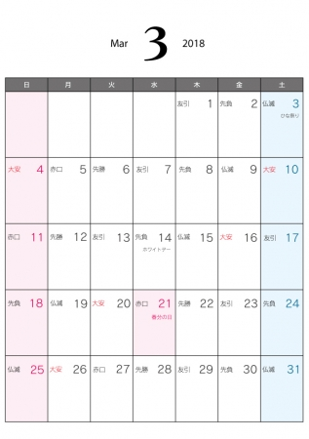
2月、3月のカレンダー

